Slide 1

Xây dựng website hỗ trợ kinh doanh thời trang
Sinh viên thực hiện: Nguyễn Ngọc Ánh
Giảng viên hướng dẫn: ThS. Nguyễn Hồng Phương
Notes:
Kính thưa các thầy cô trong hội đồng . Em là Nguyễn Ngọc Ánh , em xin trình bày đồ án tốt nghiệp của mình với tên đề tài “Xây dựng website hỗ trợ kinh doanh thời trang” dưới sự hướng dẫn của thầy Nguyễn Hồng Phương. Sau đây em xin bắt đầu phần trình bày của mình.

Slide 2
Nội dung trình bày
Đặt vấn đề, định hướng giải pháp
Thiết kế xây dựng hệ thống
Kết quả cài đặt
Kết luận và hướng phát triển
Notes:
Nội dung trình bày gồm 4 mục chính. Bắt đầu từ đặt vấn đề, định hướng giải pháp.Tiếp theo phần 2 là thiết kế và xây dựng hệ thống. phần 3 là kết quả cài đặt . Và cuối cùng em xin trình bày kết luận và hướng phát triển.

Slide 3
1. Đặt vấn đề và định hướng giải pháp

Slide 4




1. Đặt vấn đề và định hướng giải pháp
Website hỗ trợ kinh doanh thời trang
Notes:
Đặt vấn đề Trong thời đại kỹ thuật số ngày nay, việc áp dụng website trong phát triển kinh doanh ngành thời trang trở nên rất phổ biến và hiệu quả. Các cửa hàng và công ty thời trang sử dụng website để giới thiệu và quảng bá sản phẩm, giúp việc tìm kiếm và mua sắm trực tuyến trở nên quen thuộc, đặc biệt là với giới trẻ. Thị trường thời trang là một lĩnh vực tiềm năng và ngày càng quan trọng đối với mọi người. Thời trang không chỉ giúp tăng sự tự tin, niềm vui và vẻ đẹp trong mắt người thân, bạn bè, đồng nghiệp mà còn đóng vai trò quan trọng trong cuộc sống hàng ngày
Thị trường thời trang Việt Nam cũng đang chứng kiến sự bùng nổ của thương mại điện tử. Theo báo cáo của VECOM (Hiệp hội Thương mại Điện tử Việt Nam), tốc độ tăng trưởng của thương mại điện tử tại Việt Nam đạt khoảng 25-30% mỗi năm, với giá trị thị trường ước tính đạt 13 tỷ USD vào năm 2023. Việc ngày càng nhiều người sử dụng internet và smartphone, cùng với xu hướng mua sắm trực tuyến ngày càng phổ biến, đã thúc đẩy sự phát triển mạnh mẽ của ngành thời trang thương mại điện tử tại Việt Nam
Chính vì vậy em đã đặt ra chủ đề của đồ án này là website hỗ trợ kinh doanh thòi trang

Slide 5
1. Đặt vấn đề và định hướng giải pháp
Mục tiêu đề tài
Thiết kế và xây dựng một website hỗ trợ kinh doanh thời trang .
Các tính năng nổi bật cần có:
Khách hàng tìm kiếm sản phẩm -> thêm vào giỏ hàng -> đặt hàng -> thanh toán
Quản lý tài khoản đăng nhập, sản phẩm, đơn hàng đã đặt, nhà cung cấp của cửa hàng , thống kê hàng tồn kho và doanh thu
Gợi ý các sản phẩm có lượt người xem cao
Quản lý và sử dụng địa chỉ, mã giảm giá
Bình luận và đánh giá sản phẩm, bài viết

Slide 6
1. Đặt vấn đề và định hướng giải pháp
Vấn đề cần giải quyết
Định hướng giải pháp
Thực hiện thiết kế và xây dựng web
Xây dựng website theo mô hình RestfullAPI với Client dùng ReactJS và Server dùng Laravel
Thực hiện bảo mật bằng cách
xác thực sms,
đăng nhập bằng google
Sử dụng dịch vụ Firebase Google
Tích hợp các cổng thanh toán khác nhau
Sử dụng dịch vụ sandbox vnpay, và sandbox paypal
Tính năng thêm vào giỏ hàng – đặt hàng – thanh toán – quản lý đơn hàng …
Tham khảo các website có sẵn sau đó đưa ra các phương pháp logic cần thiết

Slide 7
2. Thiết kế và xây dựng hệ thống

Slide 8
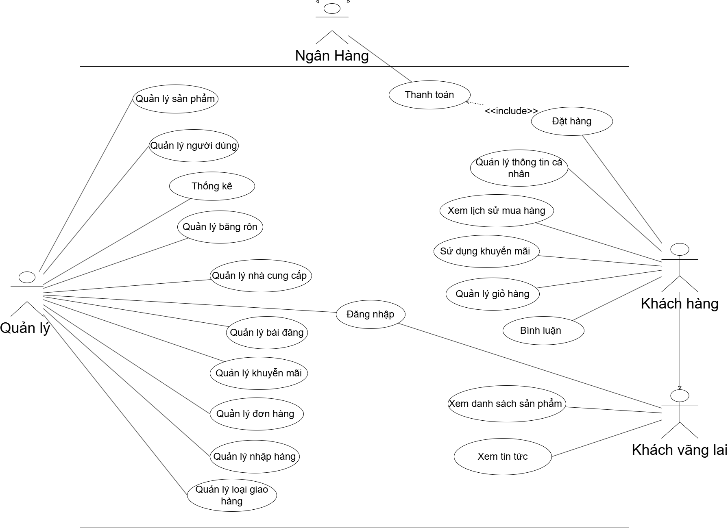
2. Thiết kế và xây dựng hệ thống
Usecase tổng quan

Slide 9
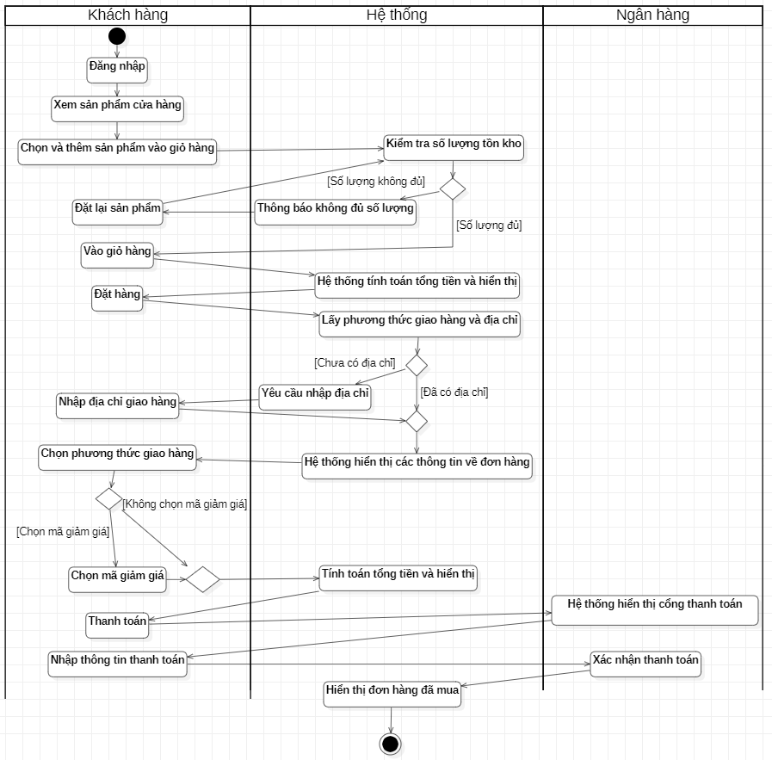
2. Thiết kế và xây dựng hệ thống
Quy trình nghiệp vụ đặt hàng

Slide 10
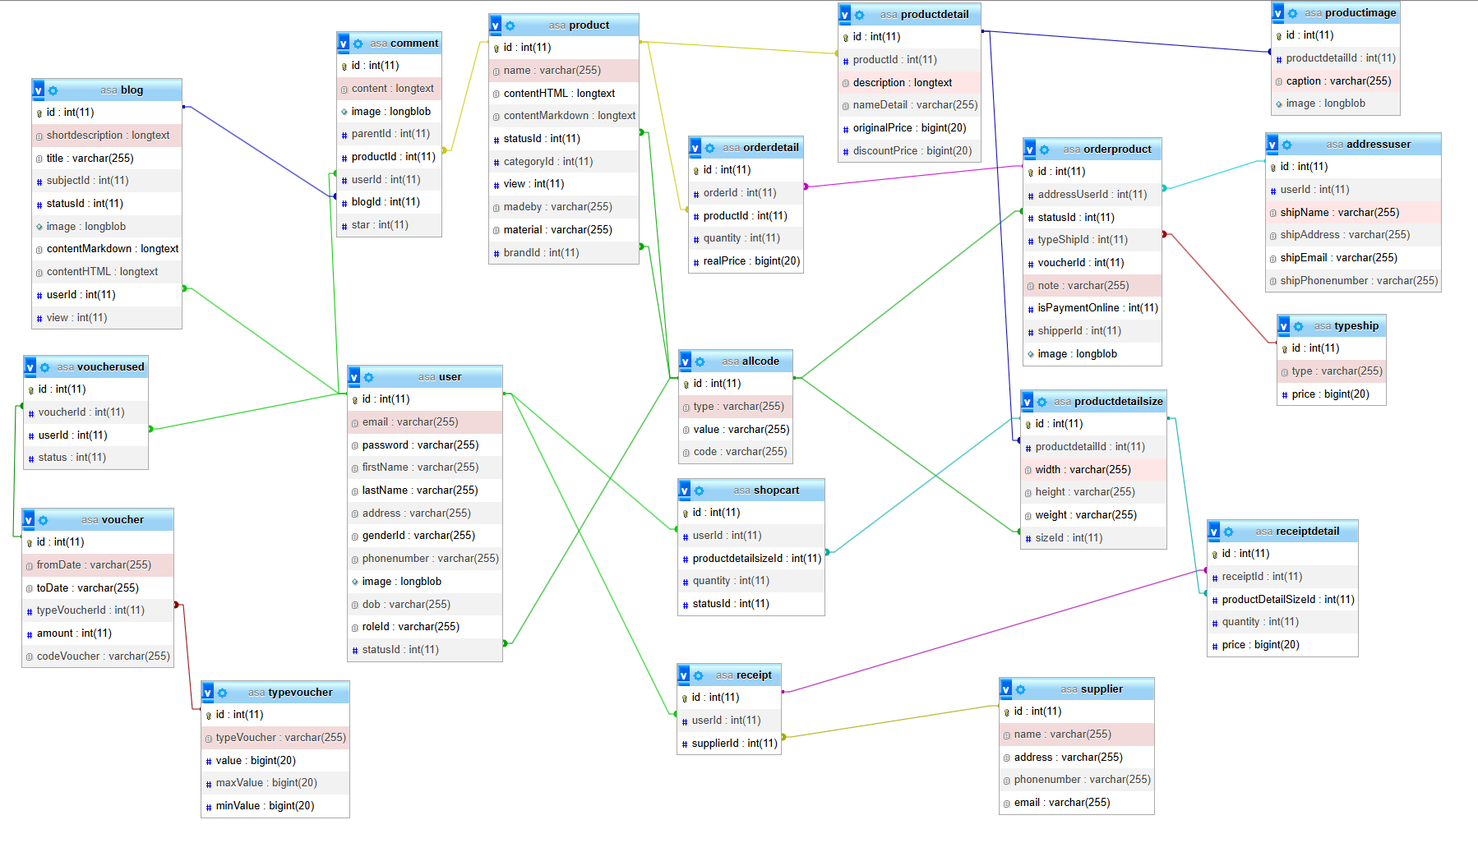
2. Thiết kế và xây dựng hệ thống
Thiết kế cơ sở dữ liệu

Slide 11
2. Thiết kế và xây dựng hệ thống

Slide 12
2. Thiết kế và xây dựng hệ thống

Slide 13
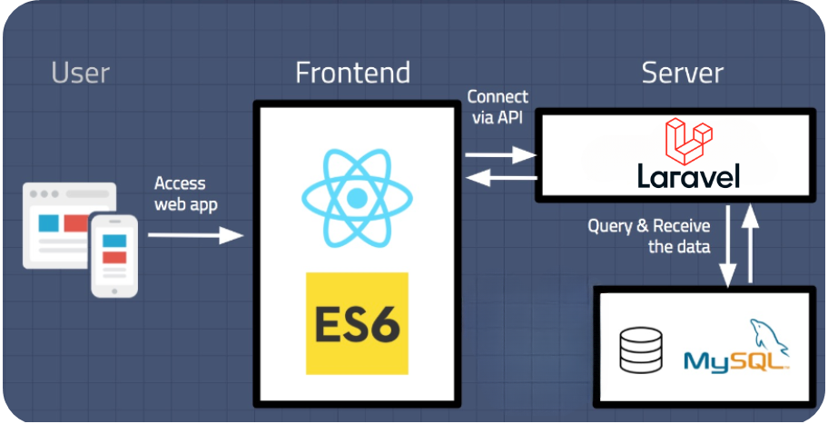
2. Thiết kế và xây dựng hệ thống
Kiến trúc phần mềm
Sử dụng mô hình RestfullAPI
Server và giao diện được tách riêng và giao tiếp với nhau qua giao thức Restfull
Server(Laravel), giao diện (ReactJs), Cơ sở dữ liệu (MySQL)

Slide 14

2. Thiết kế và xây dựng hệ thống
Công nghệ sử dụng

Slide 15
3. Kết quả cài đặt

Slide 16

3. Kết quả cài đặt
Deploy
Dịch vụ máy chủ cloud: AWS EC2
Hệ điều hành sử dụng: Ubuntu 24.04
Địa chỉ server: 3.90.245.43
Địa chỉ client: 52.7.78.1
Tên miền sử dụng: sellsubs.pro

Slide 17
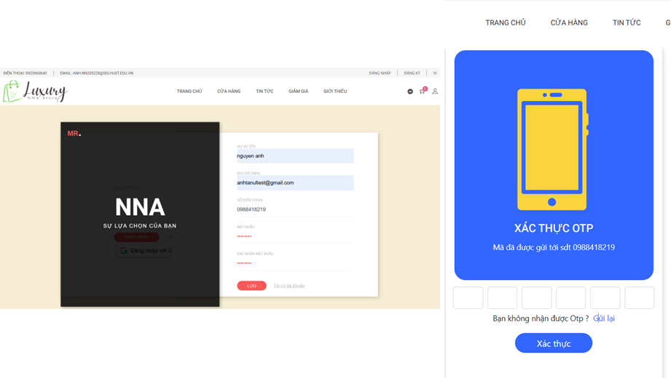
3. Kết quả cài đặt
Giao diện đăng ký và xác thực sms

Slide 18
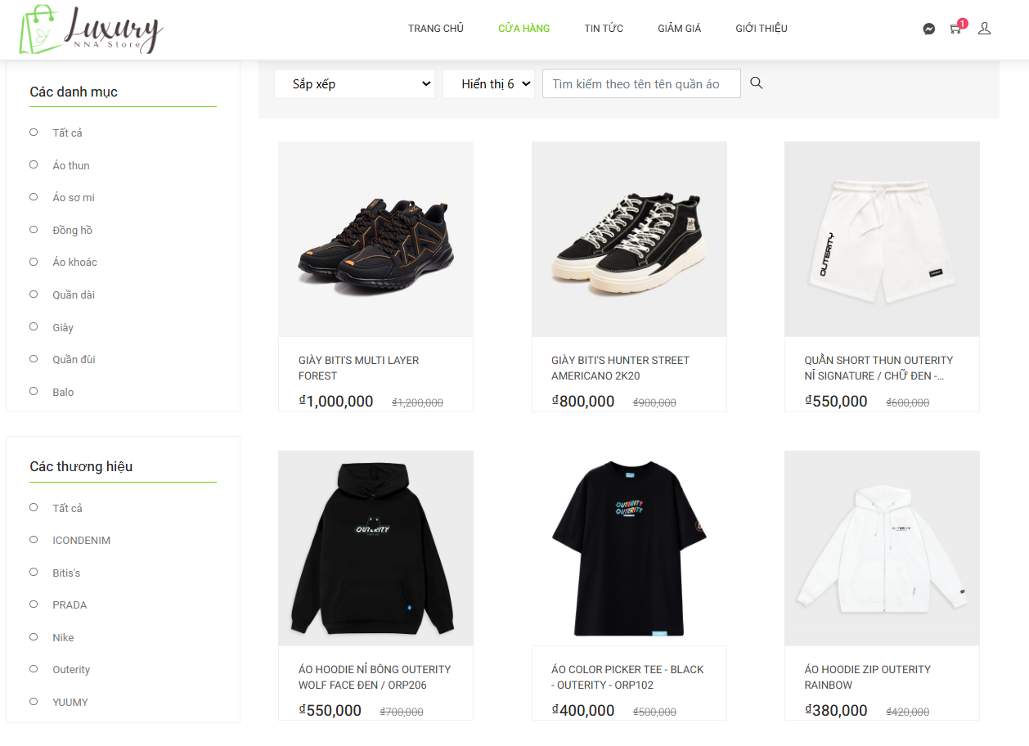
3. Kết quả cài đặt
Giao diện sản phẩm cửa hàng

Slide 19
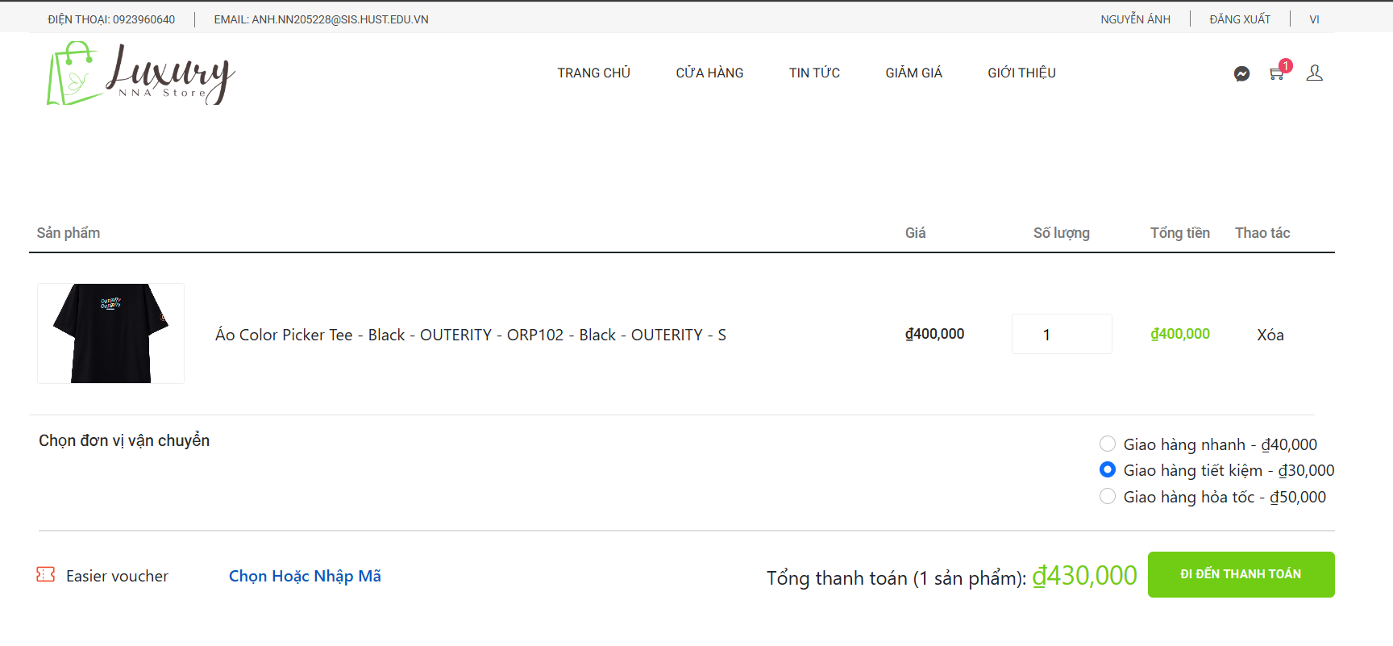
3. Kết quả cài đặt
Giao diện giỏ hàng

Slide 20
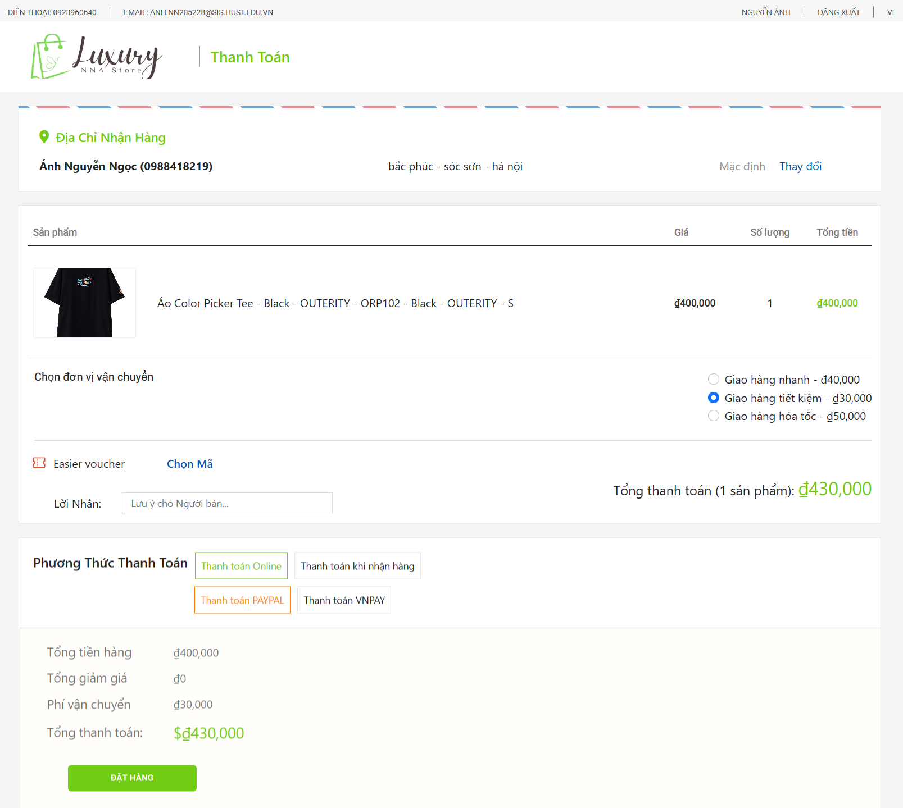
3. Kết quả cài đặt
Giao diện đặt hàng

Slide 21
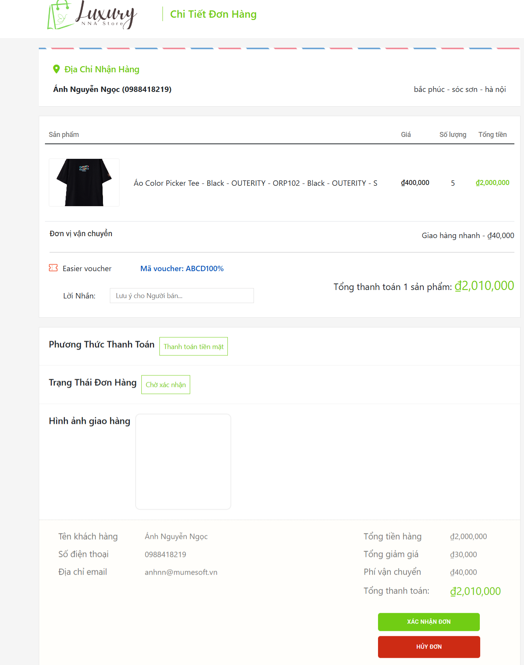
3. Kết quả cài đặt
Giao diện xác nhận đơn hàng

Slide 22
4. Kết luận và hướng phát triển

Slide 23
4. Kết luận và hướng phát triển
Kết quả đạt được
Hoàn thành đầy đủ các chức năng đề ra
Triển khai ứng dụng trên nền tảng web
Thực hiện bảo mật bằng cách xác thực sms, đăng nhập bằng google
Tích hợp các cổng thanh toán khác nhau
Hướng phát triển
Phát triển giao diện bắt mắt và dễ nhìn hơn
Có thể tự động tính quãng đường rồi đưa ra phí ship
Hỗ trợ nhiều loại thanh toán hơn nữa

Slide 24
THANK YOU !
Notes:
Trên đây là phần trình bày của em về đề tài [Tên đề tài]. Em xin chân thành cảm ơn sự lắng nghe và sự quan tâm của các thầy cô trong hội đồng và các bạn. Em rất mong nhận được những ý kiến đóng góp và câu hỏi từ thầy cô để hoàn thiện hơn đề tài của mình. Em xin hết

